Slide 1

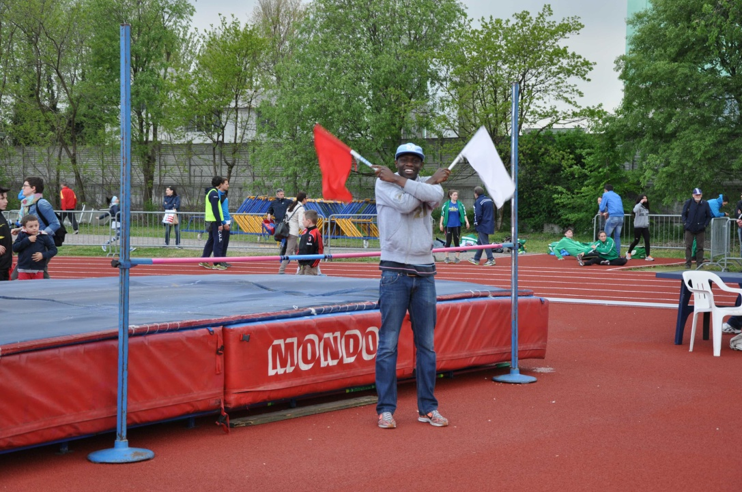
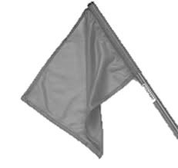

Il Giudice di Atletica Leggera
A cura di: Comm. Giudici Uisp Nazionale

Slide 2
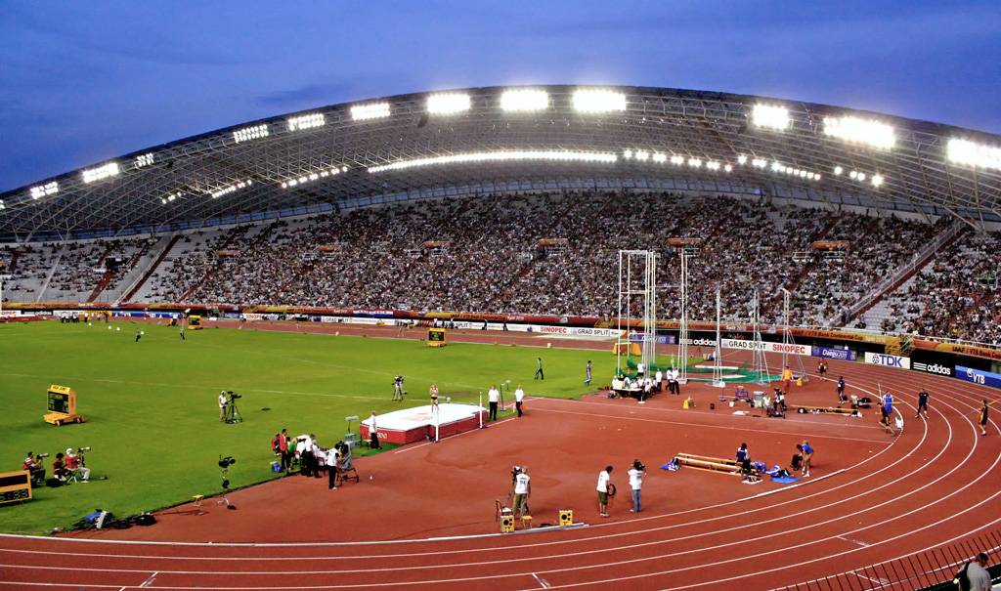
Specialità dell’Atletica Leggera
Le specialità si svolgono su pista e/o su strada.
Nello stadio si disputano corse e concorsi.
Corse:
velocità
mezzofondo
fondo
marcia
staffette
Concorsi:
salti in estensione (lungo e triplo)
salti in elevazione
(alto e asta)
lanci
(giavellotto, peso, disco e martello)
Notes:
2

Slide 3
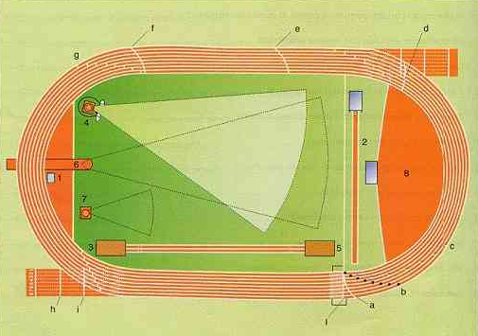
Il campo di Atletica Leggera
Oltre all’anello delle corse (400 m) sono presenti solitamente anche la gabbia per il disco e per il martello (4) e le pedane di giavellotto (6), peso (7), asta (2), alto (8) e lungo - triplo (3 e 5).

Slide 4
I Concorsi

Slide 5
Prove di riscaldamento
In pedana, prima dell’inizio della vera competizione, ogni concorrente può effettuare salti e lanci di prova sotto il controllo dei giudici. A gara cominciata tuttavia agli atleti non è permesso usare le pedane, i settori e gli attrezzi.
È consentito agli atleti posizionare all’esterno della pedana di rincorsa come riferimento dei segnalini (2 al massimo).
In mancanza di questi si può utilizzare del nastro adesivo, come avviene nel salto in alto, dove i riferimenti possono essere posti anche all’interno della zona di rincorsa.
Per i lanci dalla pedana circolare il segnalino è unico e deve essere rimosso dopo ciascuna prova.

Slide 6
La gara
In tutti i concorsi gli atleti gareggiano secondo un ordine estratto a sorte. Ad eccezione dei salti in elevazione:
la gara si svolge solitamente in 6 turni e nessun atleta può avere più di una prova registrata per ogni turno
quando i concorrenti sono più di 8, ad ogni atleta sono concesse 3 prove e agli 8 atleti con le migliori misure valide dopo le prime 3 prove sono concesse ulteriori 3 prove
quando i concorrenti sono meno di 8 tutti hanno diritto a 6 prove, anche chi non ha misure valide dopo i primi 3
in ogni caso l’ordine di gara per le ulteriori 3 prove (finale) è quello inverso della classifica risultante dopo le prime 3

Slide 7
La gara
Ciascun atleta ha normalmente 30 secondi per dare inizio alla sua prova (1 minuto per l’asta). Il tempo decorre da quando il giudice dà il segnale di pedana libera. Se il tempo ‘‘scade’’ ma l’atleta ha già cominciato la sua prova, non deve essere fermato. L’atleta può anche interrompere il gesto tecnico e ricominciare purché così facendo non violi alcuna regola e stia nel tempo che gli è concesso.
Ad un atleta che commette nullo o non rispetta i tempi si assegna una prova nulla (‘‘x’’); ad un atleta che rinuncia ad una prova si assegna un passo (‘‘-’’). In tutti gli altri casi la prova è valida (per i salti in elevazione ‘‘o’’, se no misura).

Slide 8
La gara – i tempi
Gare Individuali |  |  |  | Prove Multiple
Atleti | Alto | Asta | Altre | Atleti | Alto | Asta | Altre
Più di 3 | 30’’ | 1 | 30’’ | Più di 3 | 30’’ | 1 | 30’’
2 o 3 | 1.5 | 2 | 1 | 2 o 3 | 1.5 | 2 | 1
1 | 3 | 5 | - | 1 | 2 | 3 | -
consecutive | 2 | 3 | 2 | consecutive | 2 | 3 | 2
Nella gara di salto con l’asta il tempo inizia da quando i ritti sono stati posizionati nel modo richiesto dall’atleta.
Nel corso del tentativo può essere chiesta una modifica della loro posizione ma ciò deve avvenire entro il termine del tempo a disposizione dell’atleta per il tentativo.

Slide 9
Parità
In caso di parità si confronta la seconda migliore prestazione; se così facendo la parità permane si ricorre alla terza migliore prestazione e così via. Se anche così gli atleti continuano ad essere in parità, eccetto che nei salti in elevazione, la parità viene confermata, anche se si tratta del primo posto. Se ciò accade al termine delle prime 3 prove e la parità è per l’8° posto, essi hanno tutti diritto alle altre 3 prove, da eseguire nell’ordine precedente.
N | 1° | 2° | 3° | Migliore | Cl. | Ord. | 4° | 5° | 6° | Risultato | Class.
A | 6.30 | X | 7.12 | 7.12 | 2 | 3 | 7.08 | 6.31 | 7.11 | 7.12 | 1°
B | 7.12 | 6.31 | X | 7.12 | 1 | 4 | 7.11 | 7.08 | 6.30 | 7.12 | 1°
C | 4.04 | X | 3.88 | 4.04 | 3 | 2 | X | X | X | 4.04 | 3°
D | X | 3.88 | X | 3.88 | 4 | 1 | X | 4.04 | X | 4.04 | 3°

Slide 10
Esempi
N | 1° | 2° | 3° | Migliore | Cl. | Ord. | 4° | 5° | 6° | Risultato | Class.
A | 6.30 | X | 7.52 | 7.52 |  |  | 7.08 | 6.31 | 7.11 | 7.52
B | 7.52 | 6.30 | X | 7.52 |  |  | 7.11 | 7.08 | 6.30 | 7.52
C | 4.04 | X | 3.88 | 4.04 |  |  | 6.99 | X | X | 6.99
D | X | 3.88 | X | 3.88 |  |  | 5.40 | 4.04 | 6.99 | 6.99
E | 5.40 | 4.06 | 6.99 | 6.99 |  |  | X | 7.01 | X | 7.01
F | X | X | X | - |  |  |  |  |  | -
G | 4.08 | 5.40 | 6.99 | 6.99 |  |  | 7.03 | X | — | 7.03
H | X | X | X | - |  |  |  |  |  | -
I | 6.99 | 4.04 | 5.40 | 6.99 |  |  | X | X | X | 6.99
Se gli atleti F e H avessero anche solo una misura valida uguale avrebbero diritto entrambi ad altre 3 prove, da disputare nell’ordine prima di tutti gli altri atleti.
N | 1° | 2° | 3° | Migliore | Cl. | Ord. | 4° | 5° | 6° | Risultato | Class.
A | X | X | X | - |  |  | X | X | 7.15 | 7.15
B | 7.12 | 6.31 | 4.50 | 7.12 |  |  | 7.11 | 7.08 | 6.30 | 7.12
C | X | X | X | - |  |  | 7.15 | X | 1.50 | 7.15

Slide 11
Gare di qualificazione
Ogni qualvolta il numero dei concorrenti è troppo elevato per consentire una sola fase di gara, si deve disputare una fase preliminare. Tutti i concorrenti devono partecipare a tale fase e qualificarsi per la fase successiva. Ad eccezione dei salti in elevazione, ciascun concorrente ha diritto ad un massimo di tre prove. Se l’atleta raggiunge o supera la misura di qualificazione, non può continuare a gareggiare nella fase preliminare (‘‘Q’’). Se la misura di qualificazione viene ottenuta da un numero di atleti inferiore a quello previsto, i finalisti vengono selezionati in base alle loro prestazioni sino ad arrivare al numero prestabilito (‘‘q’’).

Slide 12
Gare di qualificazione
Numero | 1° | 2° | 3° | Risultato | Classifica | Qualificazione
701 | 6.30 | X | 7.54 | 7.54
702 | 7.52 |  |  | 7.52
703 | 6.99 | 7.24 |  | 7.24
704 | 7.23 |  |  | 7.23
705 | 6.18 | 6.18 | 7.18 | 7.18
706 | X | X | 7.06 | 7.06
707 | 7.01 |  |  | 7.01
708 | 6.84 | 7.00 |  | 7.00
709 | 6.99 | 6.98 | 6.99 | 6.99
710 | 6.24 | 6.85 | 6.92 | 6.92
711 | X | 6.89 | X | 6.89
712 | 6.88 | 6.16 | 6.01 | 6.88
713 | 6.16 | 6.01 | 6.88 | 6.88
714 | 6.53 | 6.81 | 6.87 | 6.87
715 | 6.85 | 6.24 | 6.77 | 6.85
Misura di qualificazione: 7.00 (12 finalisti) Attenzione alle parità!

Slide 13
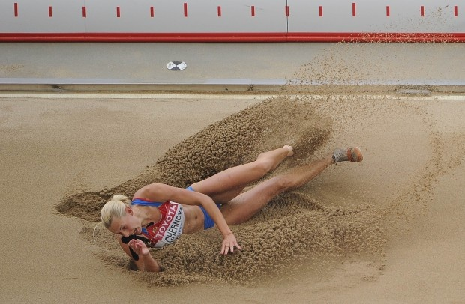
I salti in estensione
Fanno parte dei salti in estensione il lungo e il triplo.
In entrambe le discipline è necessario misurare la velocità del vento con uno strumento chiamato anemometro.

Slide 14
I salti in estensione
In queste discipline la zona di competizione è costituita da una pedana rettilinea per la rincorsa e dalla buca riempita di sabbia (zona di caduta). La tavola di stacco evidenzia la linea entro la quale l’atleta deve iniziare la sua azione di salto. Oltre la linea di stacco è posto l’asse di supporto alla
plastilina, che ha lo scopo di evidenziare il nullo di pedana dell’atleta (superamento della linea di stacco).

Slide 15
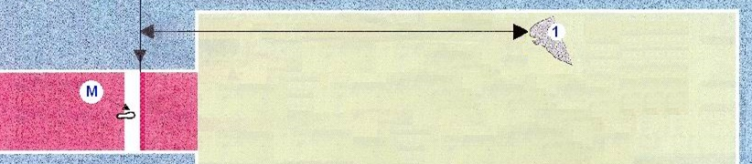
I salti in estensione
Se il salto è valido si procede con la misurazione: viene rilevata la distanza (arrotondata al centimetro intero inferiore) tra l’impronta lasciata dall’atleta nella zona di caduta più vicina alla linea di stacco e la linea stessa. La misura deve essere fatta lungo una traiettoria parallela alla pedana di rincorsa; se questa traiettoria passa all’esterno della tavola di stacco si prolunga la linea di stacco di un tratto sufficiente a leggere la misura.

Slide 16
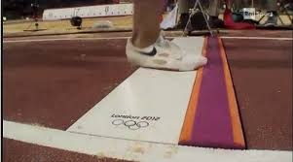
Salto in lungo - nulli
Un concorrente commette fallo se:
mentre stacca, tocca il terreno al di là della linea di stacco con qualsiasi parte del corpo, sia correndovi sopra senza saltare che durante l’azione di salto

Slide 17
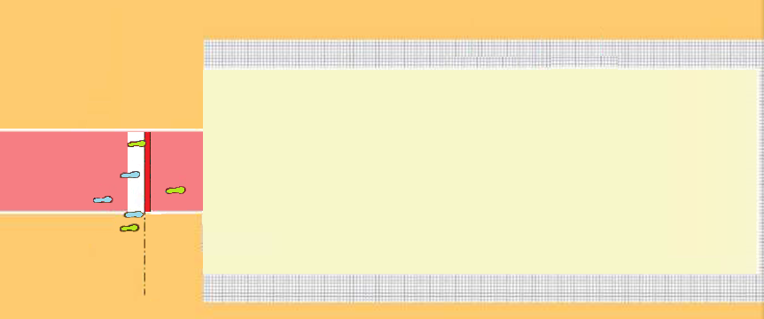
Salto in lungo - nulli
stacca al di fuori di una delle due estremità della tavola di stacco, sia davanti che dietro il prolungamento della linea di stacco (posizioni di stacco valide in azzurro)
usa una qualsiasi forma di salto mortale, sia nella fase di rincorsa che in quella di salto

Slide 18
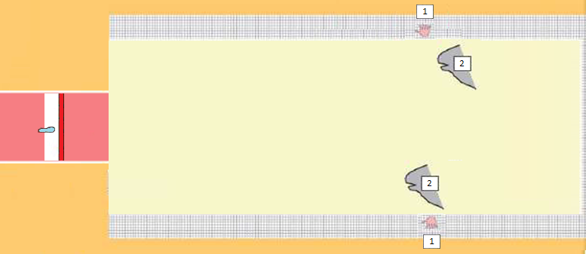
Salto in lungo - nulli
nel corso dell’atterraggio, tocca il bordo della zona di caduta o il terreno all’esterno della stessa in un punto più vicino alla linea di stacco rispetto alla più vicina impronta lasciata dall’atleta nella zona di caduta
nullo
valido

Slide 19
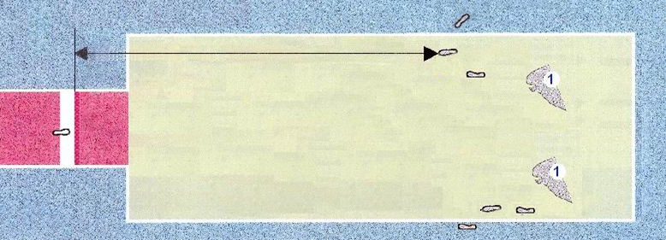
Salto in lungo - nulli
dopo aver staccato, ma prima del suo primo contatto con la zona di caduta, tocca la pedana di rincorsa o il terreno oltre la pedana stessa o oltre la zona di caduta
il contatto del piede dell’atleta con il terreno all’esterno della sabbia (uscita) è più vicino alla linea di stacco rispetto alla più vicina impronta lasciata nella sabbia
4
valido
3
1
2
nullo
1
3
4
2

Slide 20
Salto in lungo - nulli
Tuttavia un concorrente NON commette fallo se:
corre all’esterno delle linee bianche che delimitano la corsia di rincorsa in un qualsiasi punto
una parte della sua scarpa o del suo piede tocca il terreno all’esterno dei due lati della tavola di stacco, ma prima della linea di stacco
torna indietro camminando sulla zona di caduta dopo aver lasciato la stessa nel modo corretto
durante l’atterraggio, tocca il terreno all’esterno della zona di caduta senza infrangere alcuna regola

Slide 21
Salto triplo
Il salto triplo è costituito da un balzo, un passo e un salto eseguiti nell’ordine. Il balzo deve essere eseguito con il piede di stacco, mentre il passo deve portare a contatto con il terreno il piede opposto.
Non è fallo se, mentre salta, il concorrente tocca il terreno con la gamba inerte. A partire dalla fase di salto, sono valide tutte le regole del salto in lungo.

Slide 22
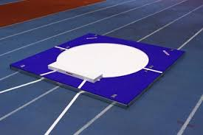
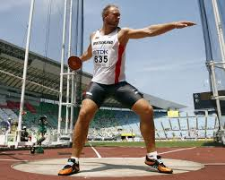
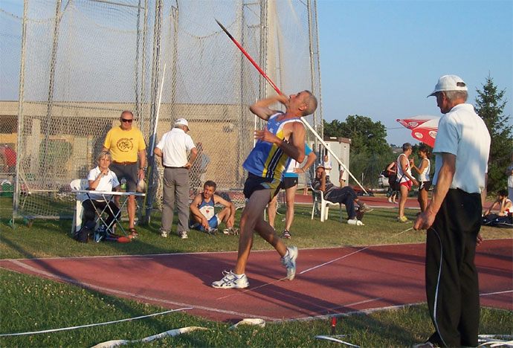
I lanci
I lanci sono eseguiti da una pedana circolare (peso, disco e martello) o da una pedana di rincorsa (giavellotto).

Slide 23
I lanci - assistenza
Non sono consentiti i seguenti comportamenti:
unione con nastro adesivo di due o più dita insieme
uso di qualunque espediente, compreso l’uso di pesi attaccati al corpo, che agevoli l’atleta durante il lancio
uso di guanti, ad eccezione della gara di martello (devono essere lisci sia sul dorso che sul palmo e lasciare le punte delle dita, tranne il pollice, scoperte)
uso di sostanze sulla pedana o sulla suola delle scarpe per migliorare il contatto con la superficie o qualsiasi tecnica utilizzata per renderla più ruvida

Slide 24
I lanci - assistenza
Vanno invece permessi i seguenti comportamenti:
uso sulle mani di una sostanza adatta a migliorare la presa dell’attrezzo (è consentito utilizzare tale sostanza sui guanti per la gara di lancio del martello e sul collo per la gara di getto del peso)
uso di gesso o sostanze facilmente rimovibili sugli attrezzi nelle gare di getto del peso e lancio del disco

Slide 25
I lanci – regole generali
A condizione che, nel corso della prova, le regole relative a ciascuna disciplina non siano state infrante, un atleta può interrompere una prova già iniziata, appoggiare l’attrezzo all’interno o all’esterno della pedana e anche uscire dalla stessa (nel modo corretto). Può poi rientrare e iniziare di nuovo la sua prova a patto che cominci l’azione di lancio prima che si esaurisca il tempo a sua disposizione.

Slide 26
I lanci – regole generali
Un lancio è nullo se:
durante l’azione di lancio, l’atleta tocca con qualsiasi parte del corpo il terreno al di fuori della pedana o il bordo della stessa (parte superiore del cerchio metallico della pedana circolare). Tuttavia non è nullo se l’atleta tocca senza trarne vantaggio la parte posteriore della pedana durante una delle rotazioni preliminari
l’atleta lascia la pedana prima che l’attrezzo tocchi terra
l’attrezzo tocca una delle linee che delimitano il settore o il terreno al suo esterno al momento dell’atterraggio (del martello fa fede la testa, non la maniglia)

Slide 27
I lanci – regole generali
Nei lanci dalla pedana circolare il concorrente deve iniziare la sua prova da una posizione di immobilità all’interno della pedana. È permesso toccare l’interno del bordo di ferro che delimita la pedana (e del fermapiede nel peso).
La misura del lancio è presa dal bordo dell’impronta più vicino alla pedana al bordo interno del cerchio metallico, lungo una traiettoria che passa per il centro della pedana.
Nel giavellotto la misura è presa dal punto più vicino dove la testa dell’attrezzo ha toccato il terreno al bordo interno dell’arco che delimita la pedana, lungo una traiettoria che passa per il centro della circonferenza di cui l’arco fa parte.

Slide 28
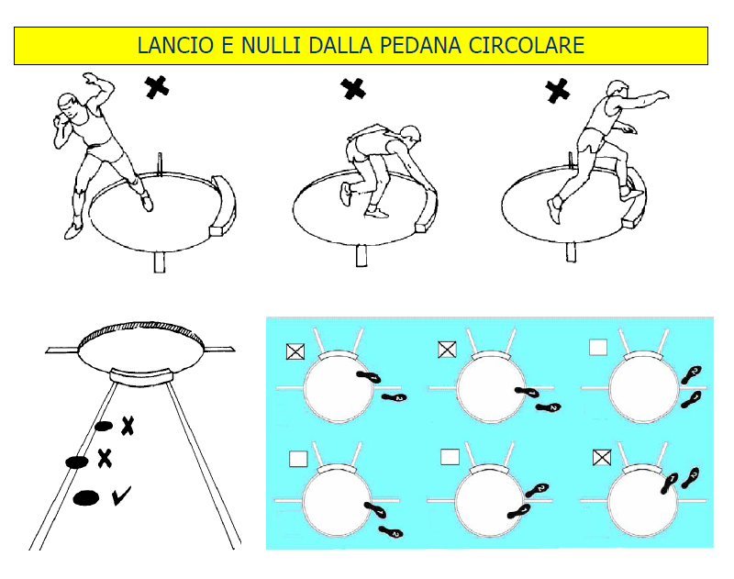
I lanci – regole generali
Dalla pedana circolare il lancio è da considerare nullo se il primo contatto del concorrente con il terreno all’esterno della pedana o con il bordo metallico non è completamente dietro la linea bianca tracciata all’esterno della pedana e che passa idealmente per il suo centro.

Slide 29
I lanci – regole generali
Nel giavellotto il lancio è da considerare nullo se il primo contatto del concorrente con il terreno all’esterno della pedana o con le linee parallele che delimitano lateralmente la pedana di rincorsa non è completamente dietro l’arco o i suoi prolungamenti laterali.

Slide 30
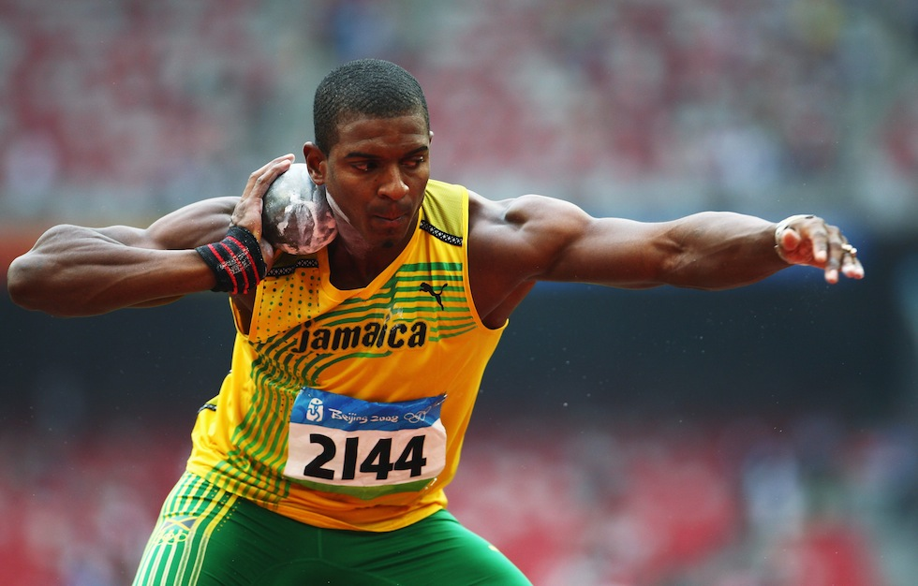
Getto del peso
Il peso deve essere lanciato dalla spalla con una sola mano e deve toccare o essere in stretta prossimità del collo o del mento durante l’azione di lancio. Il peso non deve mai essere portato dietro la linea delle spalle.

Slide 31
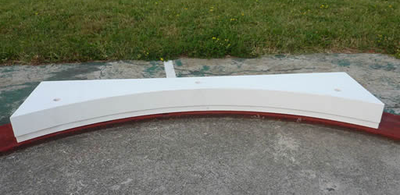
Getto del peso
Il lancio è nullo se il concorrente tocca con qualsiasi parte del corpo un punto del fermapiedi diverso dal suo lato interno (anche lo spigolo superiore del bordo interno).

Slide 32
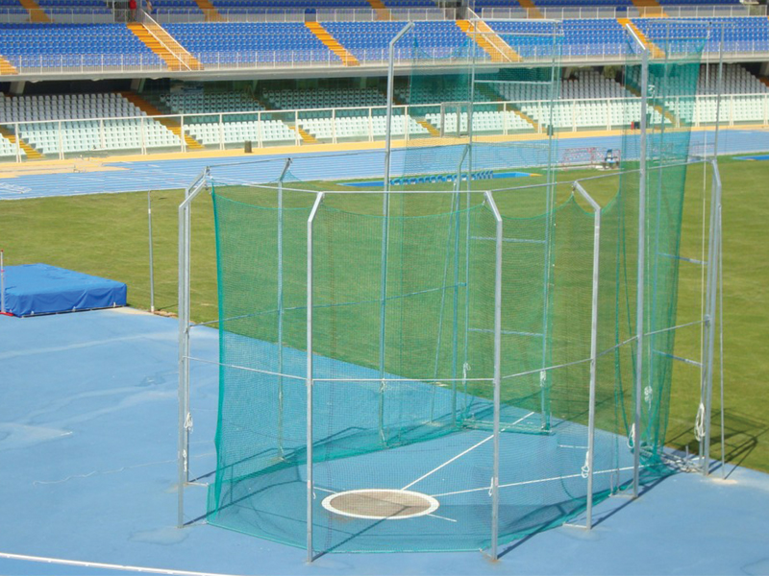
Lancio del disco e del martello
I lanci del disco e del martello devono essere effettuati da una gabbia che assicuri l’incolumità degli spettatori, dei giudici e dei concorrenti.
Negli impianti la gabbia è quasi sempre unica (caratteristiche richieste per la gara di martello) mentre la pedana al suo interno è quella di raggio
2.50 m prevista per il disco, che viene adattata per il martello mediante l’utilizzo di una corona circolare che ne riduce il diametro (raggio 2.135 m).

Slide 33
Lancio del disco e del martello
La gabbia è dotata di pannelli mobili, che nel disco sono sempre aperti e paralleli alle linee del settore, mentre nel martello uno è aperto e uno è perpendicolare a tali linee.
Non è fallo se il disco o il martello toccano la gabbia durante la fase di volo dell’attrezzo.

Slide 34
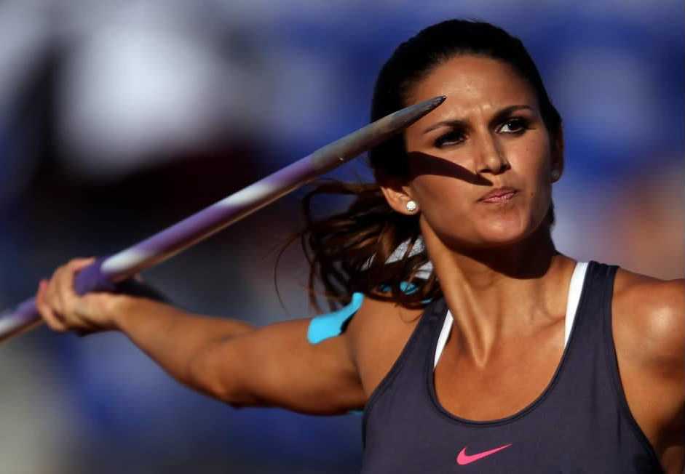
Lancio del giavellotto
Il giavellotto deve essere tenuto per l’impugnatura, con una sola mano. Deve essere lanciato al di sopra della spalla o della parte superiore del braccio che lancia e non deve essere lanciato a fionda o roteando.

Slide 35
Lancio del giavellotto
Un lancio è valido solo se la testa metallica (punta) tocca il terreno prima di ogni altra parte del giavellotto.
Il concorrente durante il lancio non può fare un giro completo su se stesso, così che il suo dorso si venga a trovare nella direzione di lancio. Una volta che l’attrezzo ha toccato il terreno, l’atleta è considerato correttamente uscito dalla pedana anche se tocca o supera una linea disegnata attraverso la pedana, 4 m dietro l’arco di lancio. È da considerarsi ugualmente uscito dalla pedana l’atleta che, nel momento in cui l’attrezzo tocca il terreno, si trova dietro questa linea e all’interno della pedana.

Slide 36
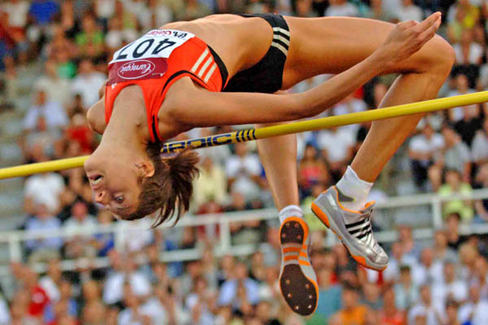
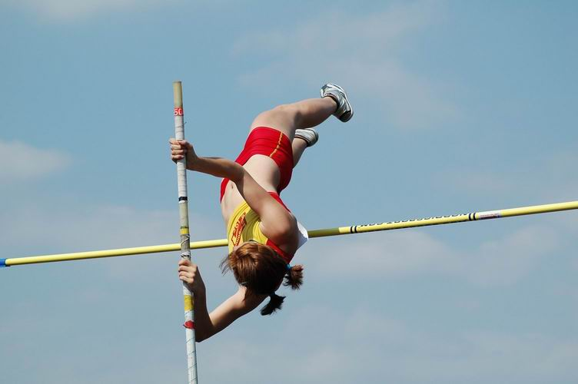
I salti in elevazione
Fanno parte dei salti in elevazione l’alto e l’asta.
Tutte le misurazioni devono essere fatte in centimetri interi perpendicolarmente dal terreno al punto più basso del lato superiore dell’asticella. Ogni misurazione di una nuova altezza deve essere fatta all’inizio del turno di gara.

Slide 37
I salti in elevazione - prove
Un atleta può cominciare a saltare a qualunque altezza prevista della progressione e può saltare a sua discrezione a qualsiasi altezza successiva. Per ciascuna misura l’atleta ha un massimo di tre tentativi a disposizione; al termine della prima prova per tutti gli atleti, vengono chiamati i concorrenti che devono effettuare il secondo tentativo nell’ordine previsto dal foglio gara e in seguito il terzo.
Al termine della terza prova l’asticella viene alzata alla misura successiva e non può più essere riabbassata.

Slide 38
I salti in elevazione - prove
Tre falli consecutivi, ottenuti anche ad altezze differenti, determinano la fine della gara dell’atleta. Un concorrente può quindi rinunciare al suo secondo o terzo tentativo ad un’altezza e tentare una misura successiva (egli ha però a disposizione solo 2 prove e 1 prova rispettivamente).
Se un atleta rinuncia ad una prova ad una certa altezza, non può fare nessun altro tentativo a quell’altezza.
Quando l’asticella viene abbattuta evidentemente da una forza esterna (vento) si concede all’atleta un altro tentativo o si considera valida la prova se si era già conclusa.

Slide 39
I salti in elevazione - prove
La gara termina quando il vincitore decide di non saltare più o ottiene tre falli consecutivi. Salvo che non sia rimasto in gara un solo concorrente ed egli abbia vinto la gara: l’asticella non deve mai essere alzata di meno di 2 cm nell’alto e di 5 cm nell’asta dopo ogni turno, e l’incremento nell’alzare l’asticella non deve mai essere aumentato.
Se l’atleta ha vinto la gara può richiedere anche misure che non rientrano nella progressione, a meno che non sia una gara di prove multiple, nelle quali l’incremento deve essere uniforme per tutta la gara (3 cm nell’alto, 10 cm nell’asta).

Slide 40
I salti in elevazione - classifica
Più atleti con la stessa misura finale sono così classificati:
miglior piazzamento all’atleta con il numero minore di salti all’ultima misura superata
se la parità persiste, miglior piazzamento al concorrente con il minor numero di falli durante l’intera gara, sino all’ultima altezza superata compresa
se la parità persiste ancora, viene assegnata la stessa posizione di classifica, a meno che non si tratti del 1° posto di una gara non di prove multiple. In questo caso viene solitamente disputato uno spareggio.

Slide 41
I salti in elevazione - classifica
N | 1.91 | 1.94 | 1.97 | 2.00 | P | F | Risultato | Classifica
A | O | O | X X - | X
B | O | X - | XO | XXX
C | O | - | XO | XXX
D | O | XXX
E | XO | XXX
F | XXO | XXO | XXO | XXO
G | XO | - | XO | XXX

Slide 42
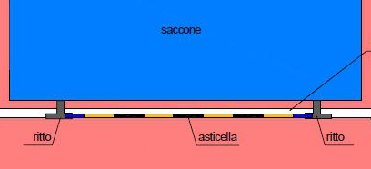
Salto in alto
Un atleta commette fallo se:
esegue il salto non staccando con un solo piede
dopo il salto, l’asticella non rimane sui supporti a causa dell’azione del concorrente durante il salto
tocca il terreno, compresa la zona di caduta al di là del piano verticale dei ritti sia all’interno che all’esterno di essi senza prima aver superato l’asticella
Se un atleta nell’azione di salto tocca il terreno al di là e non ne trae vantaggio il salto è valido.

Slide 43
Salto con l’asta
Un atleta commette fallo se:
dopo il salto, l’asticella non rimane su entrambi i pioli a causa dell’azione del concorrente durante il salto
tocca il terreno, compresa la zona di caduta al di là del piano verticale della parte superiore della cassetta senza aver prima superato l’asticella
dopo aver staccato, porta la mano inferiore al di sopra di quella superiore o sposta quella superiore più in alto
durante il salto fissa o rimette l’asticella sui supporti

Slide 44
Salto con l’asta
Non è fallo se l’atleta corre all’esterno delle linee bianche che delimitano la corsia di rincorsa o se l’asta tocca i materassi di caduta dopo essere stata correttamente imbucata. A nessuno è consentito toccare l’asta a meno che non cada allontanandosi dall’asticella o dai ritti.

Slide 45
Salto con l’asta
Al fine di ottenere una migliore presa gli atleti possono spalmarsi le mani con qualsiasi sostanza o usare guanti.
Possono usare aste proprie e nessun concorrente può essere autorizzato ad usare aste altrui, se non con il consenso del proprietario. L’asta può avere strati di nastro all’impugnatura e all’imbucata (per proteggere le mani e l’asta) ma la superficie deve risultare ugualmente liscia.
I concorrenti possono far spostare i ritti al più di 80 cm verso la zona di caduta.

Slide 46
Prove multiple
Le prove multiple sono composte da più discipline da effettuarsi in uno o due giorni secondo un ordine preciso. Quando possibile, deve esservi un intervallo di almeno 30 minuti tra la fine di una gare e l’inizio della successiva.
Nei salti in estensione e nelle gare di lancio agli atleti sono concesse soltanto 3 prove.
Un atleta che si astiene dal tentare di partire o dal tentare almeno una prova in una delle gare non è autorizzato a continuare la gara di prove multiple. Si considera che abbia abbandonato la gara e non viene classificato.

Slide 47
Prove multiple
Ad ogni prestazione è assegnato un punteggio; al termine della competizione la classifica è determinata sulla base della somma dei punteggi ottenuti nelle singole gare.
Se due o più atleti raggiungono lo stesso numero di punti, la procedura per risolvere la parità è la seguente:
miglior piazzamento al concorrente che ha conseguito migliori punteggi nella maggioranza delle gare
più alto punteggio in una qualsiasi delle gare
più alto punteggio in un’ulteriore gara e così via

Slide 48
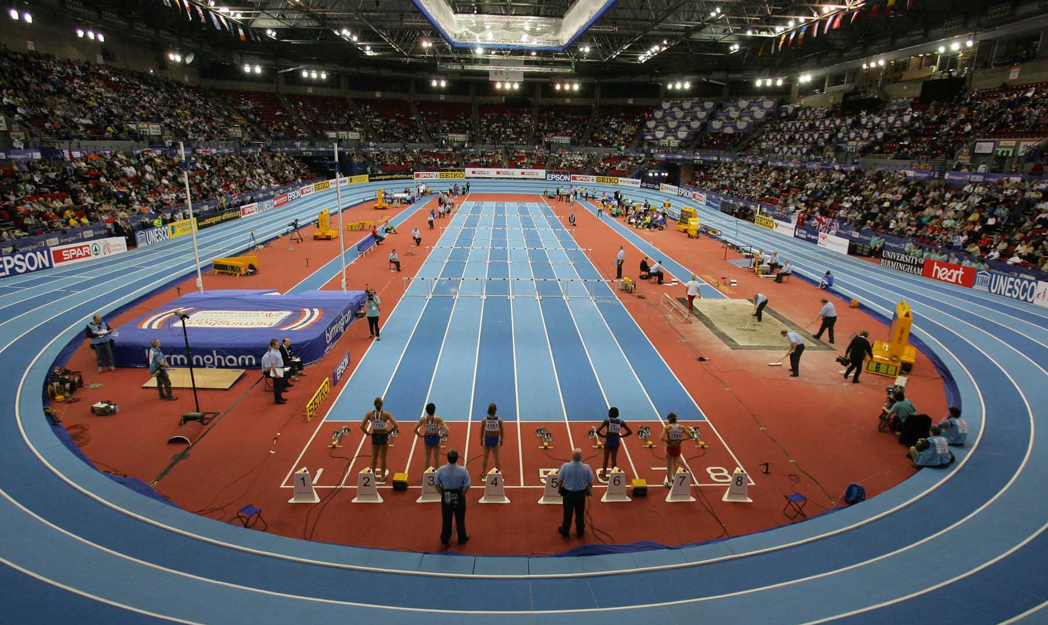
Gare indoor
Le gare di atletica, anche se con opportuni accorgimenti, possono essere svolte anche in uno stadio al coperto.
Si eseguono tutti i salti, il peso, le corse e le prove multiple. Per i concorsi non esistono sostanziali differenze, ma per le corse le distanze e le modalità di svolgimento sono diverse.

